Slide 1
BÀI 1. GIỚI THIỆU KHÁI QUÁT MÔN SINH HỌC
Sinh học 10 – Kết nối tri thức với cuộc sống · 02 tiết
Trường THPT – Tổ Sử – Địa – Sinh

Slide 2
MỤC TIÊU BÀI HỌC
MỤC TIÊU
Nêu được đối tượng và các lĩnh vực nghiên cứu của sinh học.
Trình bày được mục tiêu môn Sinh học.
Phân tích được vai trò của sinh học với cuộc sống, kinh tế – xã hội và các vấn đề toàn cầu.
Trình bày được định nghĩa phát triển bền vững; vai trò của sinh học với phát triển bền vững.
Nêu được triển vọng của sinh học, các ngành nghề liên quan và thành tựu công nghệ.
Sống có trách nhiệm với môi trường; tôn trọng chuẩn mực đạo đức sinh học.
Sinh học 10 · Bài 1. Giới thiệu khái quát môn Sinh học 2
Notes:
GV nêu mục tiêu; HS ghi vào vở. Nhắc HS chuẩn bị điện thoại để làm bài củng cố cuối tiết.

Slide 3
TIẾT 1: SINH HỌC VÀ CÁC LĨNH VỰC – NGÀNH NGHỀ

Slide 4
KHỞI ĐỘNG
KHỞI ĐỘNG
Đồ ăn, quần áo, vật dụng… đều liên quan đến sinh học.
Vậy sinh học nghiên cứu những gì?
Sinh học có vai trò như thế nào với đời sống xã hội?
Sinh học 10 · Bài 1. Giới thiệu khái quát môn Sinh học 4
Notes:
Câu hỏi mở đầu SGK tr.5 – câu hỏi chẩn đoán, GV ghi nhận ý kiến HS.

Slide 5
SINH HỌC LÀ GÌ?
GHI NHỚ
Sinh học: ngành khoa học nghiên cứu về sự sống.
Đối tượng: các sinh vật cùng các cấp độ tổ chức của thế giới sống.
Mục tiêu: tìm hiểu cấu trúc, sự vận hành của các quá trình sống → điều khiển, tối ưu hoá tài nguyên, phát triển bền vững.
Sinh học 10 · Bài 1. Giới thiệu khái quát môn Sinh học 5

Slide 6
CÁC LĨNH VỰC NGHIÊN CỨU SINH HỌC
ĐỀ BÀI
Hãy nêu các lĩnh vực nghiên cứu sinh học được tìm hiểu trong cấp Trung học phổ thông.
💡 Lớp 10, 11, 12 học những gì?
Sinh học 10 · Bài 1. Giới thiệu khái quát môn Sinh học 6
Notes:
Slide ĐỀ BÀI – cho HS suy nghĩ, thảo luận (không chiếu lời giải).

Slide 7
CÁC LĨNH VỰC NGHIÊN CỨU SINH HỌC
LỜI GIẢI
Hai loại chính: nghiên cứu cơ bản và nghiên cứu ứng dụng.
Lớp 10: sinh học tế bào và thế giới vi sinh vật.
Lớp 11: sinh học cơ thể.
Lớp 12: di truyền học, tiến hoá và sinh thái học.
Học theo các cấp độ tổ chức của thế giới sống.
Sinh học 10 · Bài 1. Giới thiệu khái quát môn Sinh học 7
Notes:
Slide LỜI GIẢI – GV chốt sau khi HS trình bày.

Slide 8

VIDEO THAM KHẢO
VIDEO
🎬 Những công nghệ đột phá làm nên vaccine COVID-19
Kênh: VTV24
Sinh học trong tương lai – vaccine mRNA
https://www.youtube.com/watch?v=M7i2K_dqGMQ
Sinh học 10 · Bài 1. Giới thiệu khái quát môn Sinh học 8
Notes:
Bấm vào đường link hoặc quét mã QR để mở video (cần Internet). Video gần 2 phút.

Slide 9
SINH HỌC TRONG TƯƠNG LAI
ĐỀ BÀI
“Sinh học hệ thống” là gì? Nêu một ứng dụng của sinh học hệ thống trong y – dược.
💡 Sinh học kết hợp với những ngành nào?
Sinh học 10 · Bài 1. Giới thiệu khái quát môn Sinh học 9
Notes:
Slide ĐỀ BÀI – cho HS suy nghĩ, thảo luận (không chiếu lời giải).

Slide 10
SINH HỌC TRONG TƯƠNG LAI
LỜI GIẢI
Sinh học + hoá học + tin học + toán học + vật lí → sinh học hệ thống.
Mô hình máy tính dự đoán tương tác protein → kiểm nghiệm thuốc nhanh.
Thuốc hướng đích ức chế protein gây bệnh.
Vaccine mRNA: giải trình tự gene gai protein SARS – CoV – 2.
Tương lai của sinh học vô cùng to lớn.
Sinh học 10 · Bài 1. Giới thiệu khái quát môn Sinh học 10
Notes:
Slide LỜI GIẢI – GV chốt sau khi HS trình bày.

Slide 11

VIDEO THAM KHẢO
VIDEO
🎬 Vì sao khi xác định danh tính liệt sĩ thường yêu cầu lấy mẫu ADN từ con của chị/em gái liệt sĩ?
Kênh: VTV4
Sinh học và ngành pháp y – giám định ADN
https://www.youtube.com/watch?v=hCFhBOenIsA
Sinh học 10 · Bài 1. Giới thiệu khái quát môn Sinh học 11
Notes:
Bấm vào đường link hoặc quét mã QR để mở video (cần Internet). Video gần 2 phút.

Slide 12

VIDEO THAM KHẢO
VIDEO
🎬 Khi nông dân làm chủ phòng cấy mô
Kênh: VTV Index
Sinh học và nông nghiệp – nuôi cấy mô
https://www.youtube.com/watch?v=LD_C97lEBM8
Sinh học 10 · Bài 1. Giới thiệu khái quát môn Sinh học 12
Notes:
Bấm vào đường link hoặc quét mã QR để mở video (cần Internet). Video khoảng 3 phút.

Slide 13
NGÀNH NGHỀ LIÊN QUAN ĐẾN SINH HỌC
ĐỀ BÀI
Kể tên các ngành nghề liên quan đến sinh học và một thành tựu tiêu biểu của mỗi ngành.
💡 Mỗi nhóm một mảnh ghép.
Sinh học 10 · Bài 1. Giới thiệu khái quát môn Sinh học 13
Notes:
Slide ĐỀ BÀI – cho HS suy nghĩ, thảo luận (không chiếu lời giải).

Slide 14
NGÀNH NGHỀ LIÊN QUAN ĐẾN SINH HỌC
LỜI GIẢI
Y – dược: thuốc hướng đích chữa ung thư.
Pháp y: dấu vân tay DNA xác định nhân thân.
Nông nghiệp: nuôi cấy mô, sinh vật biến đổi gene, nhân bản.
Thực phẩm: lên men; Môi trường: vi khuẩn làm sạch, sinh điện; phỏng sinh học.
Sinh học mở ra nhiều ngành nghề cho tương lai.
Sinh học 10 · Bài 1. Giới thiệu khái quát môn Sinh học 14
Notes:
Slide LỜI GIẢI – GV chốt sau khi HS trình bày.

Slide 15
TIẾT 2: SINH HỌC VỚI PHÁT TRIỂN BỀN VỮNG

Slide 16
PHÁT TRIỂN BỀN VỮNG
ĐỀ BÀI
Thế nào là phát triển bền vững? Liệt kê một số hoạt động hằng ngày ảnh hưởng đến sự phát triển bền vững.
💡 WCED – Liên hợp quốc, 1987.
Sinh học 10 · Bài 1. Giới thiệu khái quát môn Sinh học 16
Notes:
Slide ĐỀ BÀI – cho HS suy nghĩ, thảo luận (không chiếu lời giải).

Slide 17
PHÁT TRIỂN BỀN VỮNG
LỜI GIẢI
Đáp ứng nhu cầu của xã hội hiện tại,
nhưng không làm tổn hại đến khả năng đáp ứng nhu cầu của các thế hệ tương lai.
Hoạt động ảnh hưởng: rác thải nhựa, lãng phí điện nước, lạm dụng phân bón, thuốc trừ sâu, chặt phá rừng.
Phát triển bền vững – trách nhiệm của mỗi người.
Sinh học 10 · Bài 1. Giới thiệu khái quát môn Sinh học 17
Notes:
Slide LỜI GIẢI – GV chốt sau khi HS trình bày.

Slide 18
SINH HỌC VÀ NHỮNG VẤN ĐỀ XÃ HỘI
ĐỀ BÀI
Giải thích mối quan hệ của sinh học với kinh tế, công nghệ và vấn đề đạo đức xã hội.
💡 Ngô NK66BT, phỏng sinh học, thông tin hệ gene…
Sinh học 10 · Bài 1. Giới thiệu khái quát môn Sinh học 18
Notes:
Slide ĐỀ BÀI – cho HS suy nghĩ, thảo luận (không chiếu lời giải).

Slide 19
SINH HỌC VÀ NHỮNG VẤN ĐỀ XÃ HỘI
LỜI GIẢI
Kinh tế: giống năng suất cao, ngô biến đổi gene kháng sâu (H 1.3).
Rủi ro: trồng một giống nuôi cấy mô diện tích lớn dễ mất mùa.
Công nghệ: phỏng sinh học – robot “giao tiếp” như đàn kiến.
Đạo đức: quyền biết thông tin gene, chỉnh sửa gene người, nhân bản người.
Tiến bộ sinh học không được vi phạm chuẩn mực đạo đức.
Sinh học 10 · Bài 1. Giới thiệu khái quát môn Sinh học 19
Notes:
Slide LỜI GIẢI – GV chốt sau khi HS trình bày.

Slide 20
VẬN DỤNG: EM VÀ MÔI TRƯỜNG
ĐỀ BÀI
Em cùng gia đình nên sử dụng những vật dụng gì để giảm ô nhiễm môi trường? Vì sao cần phân loại rác, hạn chế rác thải nhựa?
💡 Nghĩ về túi ni lông, chai nhựa ở nhà em.
Sinh học 10 · Bài 1. Giới thiệu khái quát môn Sinh học 20
Notes:
Slide ĐỀ BÀI – cho HS suy nghĩ, thảo luận (không chiếu lời giải).

Slide 21
VẬN DỤNG: EM VÀ MÔI TRƯỜNG
LỜI GIẢI
Dùng túi vải, bình nước cá nhân, đồ tái chế.
Phân loại rác: tái chế, ủ phân hữu cơ, giảm chôn lấp.
Nhựa phân huỷ hàng trăm năm, ô nhiễm đất, nước, hại sinh vật.
Hành động nhỏ – góp phần phát triển bền vững.
Sinh học 10 · Bài 1. Giới thiệu khái quát môn Sinh học 21
Notes:
Slide LỜI GIẢI – GV chốt sau khi HS trình bày.

Slide 22
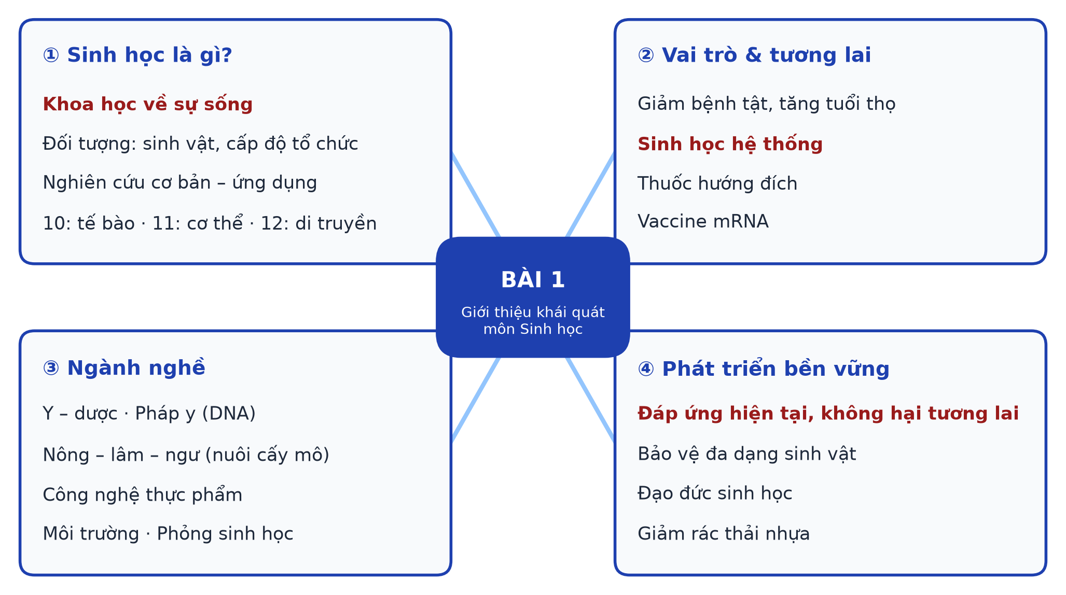
SƠ ĐỒ TƯ DUY
Khoa học về sự
sống
Giảm bệnh tật, tăng
tuổi thọ
Đối tượng: sinh vật,
cấp độ tổ chức
① Sinh học
là gì?
② Vai trò
& tương lai
Sinh học hệ thống
Nghiên cứu cơ bản
– ứng dụng
Thuốc hướng đích
10: tế bào ·
11: cơ thể ·
12: di truyền
GIỚI THIỆU KHÁI
QUÁT MÔN SINH
HỌC
Vaccine mRNA
Y – dược ·
Pháp y (DNA)
Đáp ứng hiện tại,
không hại tương lai
Nông – lâm –
ngư (nuôi cấy mô)
④ Phát triển
bền vững
Bảo vệ đa dạng
sinh vật
③ Ngành nghề
Công nghệ thực phẩm
Đạo đức sinh học
Môi trường · Phỏng
sinh học
Giảm rác thải nhựa
Sinh học 10 · Bài 1. Giới thiệu khái quát môn Sinh học 22

Slide 23

BÀI TẬP CỦA BẠN
CỦNG CỐ
Củng cố – Bài 1. Giới thiệu khái quát môn Sinh học
trangtu66.github.io/Taode_thi_online/sinh_cc_bai1_k10.html
Sinh học 10 · Bài 1. Giới thiệu khái quát môn Sinh học 23

